Slide 1





CHƯƠNG VIII : ĐƯỜNG TRÒN NGOẠI TIẾP VÀ ĐƯỜNG TRÒN NỘI TIẾP
BÀI 1: ĐƯỜNG TRÒN NGOẠI TIẾP TAM GIÁC VÀ ĐƯỜNG TRÒN NỘI TIẾP TAM GIÁC
(Tiết 1)

Slide 2



BÀI 1: ĐƯỜNG TRÒN NGOẠI TIẾP TAM GIÁC VÀ ĐƯỜNG TRÒN NỘI TIẾP TAM GIÁC (Tiết 1)
I. Đường tròn ngoại tiếp tam giác.
Hoạt động 1: Cho biết các đỉnh của tam giác $ABC$ (Hình 2) có thuộc đường tròn $\left(\text{O}\right)$không?
Ba đỉnh của tam giác $\text{ABC}$ (Hình 2) có thuộc đường tròn $\left(\text{O}\right)$.
Định nghĩa: Đường tròn đi qua ba đỉnh của tam giác được gọi là đường tròn ngoại tiếp tam giác đó.
Chú ý: Khi đường tròn $\left(\text{O}\right)$ ngoại tiếp tam giác $\text{ABC}$, ta còn nói tam giác $\text{ABC}$ nội tiếp đường tròn $\left(\text{O}\right)$.
A
O
B
C
Hình 2
Notes:
- GV yêu cầu HS đọc nội dung HĐ1, thực hiện HĐ1 cá nhân trong 1 phút.

Slide 3


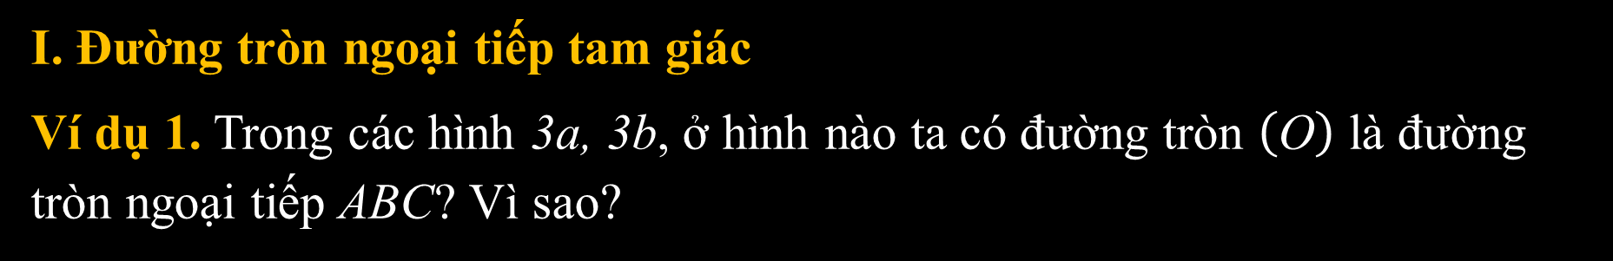
BÀI 1: ĐƯỜNG TRÒN NGOẠI TIẾP TAM GIÁC VÀ ĐƯỜNG TRÒN NỘI TIẾP TAM GIÁC (Tiết 1)
I. Đường tròn ngoại tiếp tam giác
Ví dụ 1. Trong các hình $\text{3}\text{a}\text{, 3}\text{b}$, ở hình nào ta có đường tròn $\left(\text{O}\right)$ là đường tròn ngoại tiếp $\text{ABC}$? Vì sao?
A
A
B
O
B
C
O
C
a)
b)
Hình 3
Notes:
- GV yêu cầu HS nghiên cứu VD1, thực hiện VD1 cá nhân 3 phút, mời 1 HS báo cáo (chỉ hình vẽ - trình bày bảng)

Slide 4

BÀI 1: ĐƯỜNG TRÒN NGOẠI TIẾP TAM GIÁC VÀ ĐƯỜNG TRÒN NỘI TIẾP TAM GIÁC (Tiết 1)
Ví dụ 1.
A
A
B
O
B
C
O
C
a)
b)
Giải
Ở hình $\text{3}\text{a}$, đường tròn $\left(\text{O}\right)$ là đường tròn ngoại tiếp của tam giác $\text{ABC}$ vì nó đi qua cả ba đỉnh $\text{A}\text{, }\text{B}\text{,} \text{C}$ của tam giác $\text{ABC}$.
Ở hình $\text{3}\text{b}$, đường tròn $\left(\text{O}\right)$ không là đường tròn ngoại tiếp của tam giác $\text{ABC}$ vì nó không đi qua đỉnh $\text{C}$ của tam giác $\text{ABC}$.
Hình 3

Slide 5


BÀI 1: ĐƯỜNG TRÒN NGOẠI TIẾP TAM GIÁC VÀ ĐƯỜNG TRÒN NỘI TIẾP TAM GIÁC (Tiết 1)
Luyện tập 1. Quan sát Hình 4 và cho biết trong hai đường tròn $\left(\text{O}\right)$ và $\left(\text{I}\right)$, đường tròn nào ngoại tiếp tam giác $\text{ABC}$, đường tròn nào ngoại tiếp tam giác $\text{ABD}$?
A
O
I
C
B
D
Hình 4
Notes:
Hoạt động cặp đôi 2 phút
GV gọi đại diện 1 nhóm trình bày.

Slide 6

BÀI 1: ĐƯỜNG TRÒN NGOẠI TIẾP TAM GIÁC VÀ ĐƯỜNG TRÒN NỘI TIẾP TAM GIÁC (Tiết 1)
Luyện tập 1.
Giải
- Đường tròn $\left(\text{O}\right)$ là đường tròn ngoại tiếp của tam giác $\text{ABC}$ vì nó đi qua cả ba đỉnh $\text{A}\text{, }\text{B}\text{, }\text{C}$ của tam giác $\text{ABC}$.
- Đường tròn $\left(\text{I}\right)$ là đường tròn ngoại tiếp của tam giác $\text{ABD}$ vì nó đi qua cả ba đỉnh $\text{A}\text{, }\text{B}\text{, }\text{D}$ của tam giác $\text{ABD}$.
A
O
I
C
B
D
Hình 4

Slide 7

BÀI 1: ĐƯỜNG TRÒN NGOẠI TIẾP TAM GIÁC VÀ ĐƯỜNG TRÒN NỘI TIẾP TAM GIÁC (Tiết 1)
2. Xác định tâm và bán kính đường tròn ngoại tiếp tam giác.
Hoạt động 2. Cho tam giác $\text{ABC}$ có $O$là giao điểm của ba đường trung trực (Hình 5).
a) Các đoạn thẳng $\text{OA}\text{, }\text{OB}\text{, }\text{OC}$ có bằng nhau hay không?
b) Đặt $\text{R} \text{=} \text{OA}$. Đường tròn $\text{(}\text{O}\text{;}\text{R}\text{)}$ có phải là đường tròn ngoại tiếp tam giác $\text{ABC}$ không? Vì sao?
A
O
B
C
Hình 5
Notes:
- GV yêu cầu HS đọc nội dung HĐ2, thực hiện HĐ2 cá nhân trong 3 phút.

Slide 8


BÀI 1: ĐƯỜNG TRÒN NGOẠI TIẾP TAM GIÁC VÀ ĐƯỜNG TRÒN NỘI TIẾP TAM GIÁC (Tiết 1)
Hoạt động 2
a) Ta có:
+ $\text{O}$ thuộc đường trung trực của $\text{AB}$ nên $\text{OA} \text{=} \text{OB}$ (tính chất đường trung trực)
+ $\text{O}$ thuộc đường trung trực của $\text{AC}$ nên $\text{OA} \text{=} \text{OC}$ (tính chất đường trung trực)
Từ đó ta có: $\text{OA} \text{=} \text{OB} \text{=} \text{OC}$.
A
O
B
C
Hình 5
b) Ta có: $\text{OA} \text{=} \text{OB} \text{=} \text{OC} \text{=} \text{R}$ nên ba điểm $\text{A}\text{, }\text{B}\text{, }\text{C}$ cùng thuộc đường tròn $\left(\text{O}\text{;}\text{R}\right)$.
Vậy đường tròn $\left(\text{O}\text{;}\text{R}\right)$ là đường tròn ngoại tiếp tam giác $\text{ABC}$.

Slide 9
BÀI 1: ĐƯỜNG TRÒN NGOẠI TIẾP TAM GIÁC VÀ ĐƯỜNG TRÒN NỘI TIẾP TAM GIÁC (Tiết 1)
* Khái niệm:
- Tâm đường tròn ngoại tiếp tam giác là giao điểm ba đường trung trực của tam giác đó.
- Bán kính đường tròn ngoại tiếp tam giác bằng khoảng cách từ giao điểm ba đường trung trực đến mỗi đỉnh của tam giác đó.
* Nhận xét:
- Vì ba đường trung trực của tam giác cùng đi qua một điểm nên tâm đường tròn ngoại tiếp tam giác là giao điểm hai đường trung trực bất kì của tam giác đó.
- Mỗi tam giác có đúng một đường tròn ngoại tiếp.

Slide 10

BÀI 1: ĐƯỜNG TRÒN NGOẠI TIẾP TAM GIÁC VÀ ĐƯỜNG TRÒN NỘI TIẾP TAM GIÁC (Tiết 1)
Ví dụ 2. Cho tam giác $\text{ABC}$ có góc $\text{A}$ tù. Dùng thước thẳng và compa vẽ đường tròn ngoại tiếp tam giác $\text{ABC}$.
A
B
C
Hình 6
Notes:
GV yêu cầu HS đọc nội dung HĐ2, thực hiện HĐ2 cá nhân trong 3 phút..
Mời 1 HS báo cáo.
Sau đó GV chốt lại vd2 bằng cách cho HS xem video

Slide 11



BÀI 1: ĐƯỜNG TRÒN NGOẠI TIẾP TAM GIÁC VÀ ĐƯỜNG TRÒN NỘI TIẾP TAM GIÁC (Tiết 1)
Hoạt động 3. Cho tam giác $\text{ABC}$ vuông tại $\text{A}$. Gọi $\text{O}$ là trung điểm của $\text{BC}$ (Hình 7). Đường tròn $\left(\text{O}\text{;}\text{OB}\right)$ có phải là đường tròn ngoại tiếp của tam giác $ABC$ hay không?
Giải
A
Ta có:
+ $\text{O}$ là trung điểm của $\text{BC}$
+ Tam giác $\text{ABC}$ vuông tại $\text{A}$
Suy ra, $\text{OA} \text{=} \text{OB} \text{=} \text{OC} \text{=} \frac{\text{1}}{\text{2}} \text{BC}$ (tính chất đường trung tuyến ứng với cạnh huyền trong tam giác vuông)
B
C
O
Hình 7
Suy ra, ba điểm $\text{A}\text{, }\text{B}\text{, }\text{C}$ cùng thuộc đường tròn $\left(\text{O}\text{;}\text{OB}\right)$.
Vậy đường tròn $\left(\text{O}\text{;}\text{OB}\right)$ là đường tròn ngoại tiếp tam giác $\text{ABC}$.
Notes:
Hoạt động cá nhân

Slide 12
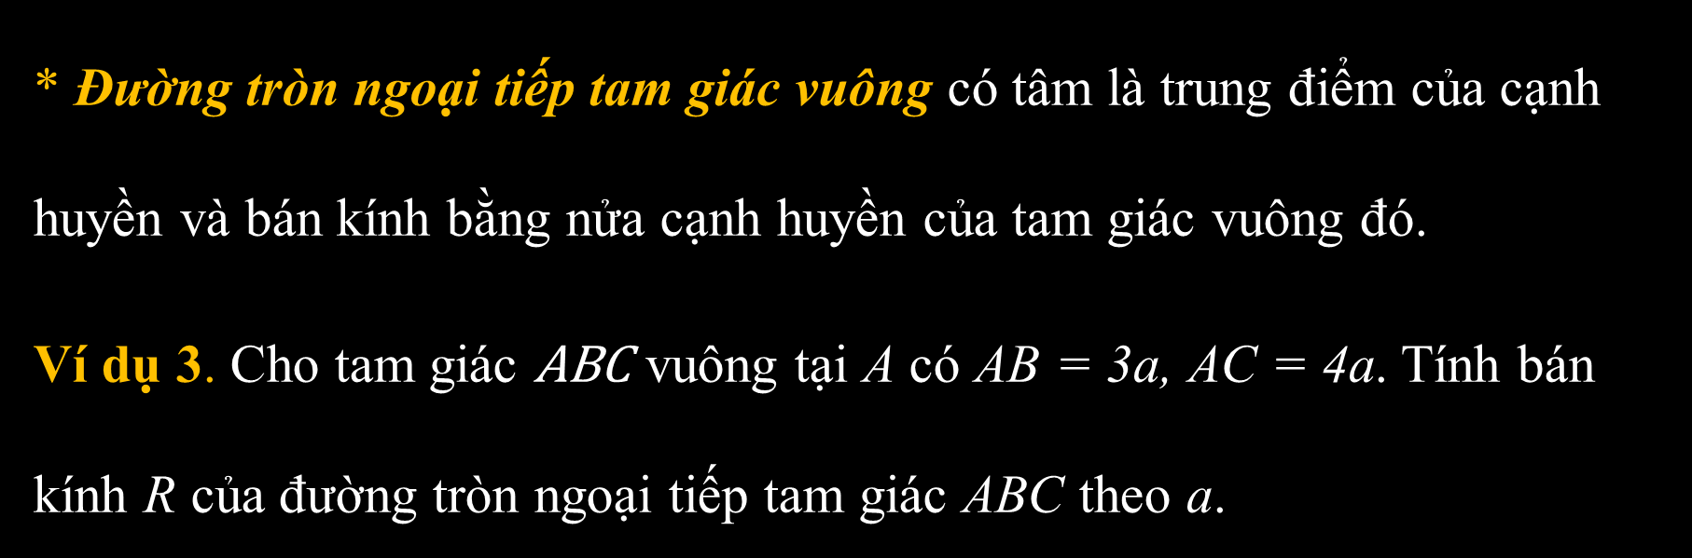
BÀI 1: ĐƯỜNG TRÒN NGOẠI TIẾP TAM GIÁC VÀ ĐƯỜNG TRÒN NỘI TIẾP TAM GIÁC (Tiết 1)
* Đường tròn ngoại tiếp tam giác vuông có tâm là trung điểm của cạnh huyền và bán kính bằng nửa cạnh huyền của tam giác vuông đó.
Ví dụ 3. Cho tam giác $\text{ABC}$ vuông tại $\text{A}$ có $\text{AB} \text{=} \text{3}\text{a}\text{, }\text{AC} \text{=} \text{4}\text{a}$. Tính bán kính $\text{R}$ của đường tròn ngoại tiếp tam giác $\text{ABC}$ theo $\text{a}$.
Notes:
Hoạt động cá nhân 3 phút, mời 1 HS báo cáo (chỉ hình vẽ - trình bày bảng)

Slide 13

BÀI 1: ĐƯỜNG TRÒN NGOẠI TIẾP TAM GIÁC. ĐƯỜNG TRÒN NỘI TIẾP TAM GIÁC (Tiết 1)
Ví dụ 3
Giải
Xét tam giác $\text{ABC}$ vuông tại $\text{A}$ ta có: (định lí Pythagore).
Suy ra
Do đó
Vì tam giác $\text{ABC}$ vuông tại $\text{A}$ nên bán kính $\text{R}$ của đường tròn ngoại tiếp tam giác $\text{ABC}$ bằng nửa cạnh huyền $\text{BC}$. Vậy $\text{R}\text{=}\frac{\text{BC}}{\text{2}}\text{=}\frac{\text{5}\text{a}}{\text{2}}\text{=2,5}\text{a}$.

Slide 14

LUYỆN TẬP
BÀI 1: ĐƯỜNG TRÒN NGOẠI TIẾP TAM GIÁC VÀ ĐƯỜNG TRÒN NỘI TIẾP TAM GIÁC (Tiết 1)
Xác định được đường tròn ngoại tiếp tam giác, tam giác nội tiếp đường tròn
Xác định được tâm và bán kính của đường tròn ngoại tiếp, nội tiếp tam giác, trong đó có tam giác vuông.

Slide 15
BÀI 1: ĐƯỜNG TRÒN NGOẠI TIẾP TAM GIÁC VÀ ĐƯỜNG TRÒN NỘI TIẾP TAM GIÁC (Tiết 1)
Bài tập 1. Kể tên bốn tam giác nội tiếp đường tròn $\left(\text{O}\right)$ trong hình vẽ sau:
B
M
O
A
N
C
Giải
Bốn tam giác nội tiếp đường tròn $\left(\text{O}\right)$ là: $\text{Δ} \text{BCN}\text{; }\text{Δ} \text{BCM}\text{; }\text{Δ} \text{BMN}\text{; }\text{Δ} \text{CMN}$.
Notes:
GV yêu cầu hs hoạt động cá nhân thực hiện Bài tập 1
Câu hỏi gợi ý: Có những điểm nào thuộc đường tròn? Những tam giác nào được tạo thành từ những điểm này?

Slide 16

BÀI 1: ĐƯỜNG TRÒN NGOẠI TIẾP TAM GIÁC VÀ ĐƯỜNG TRÒN NỘI TIẾP TAM GIÁC (Tiết 1)
Bài tập 2. Tính bán kính đường tròn ngoại tiếp tam giác $\text{ABC}$ vuông tại $\text{A}$, biết $\text{AB}\text{=5} cm, \text{AC}\text{=12 }cm$.
Giải
Áp dụng định lí Pythagore trong tam giác $\text{ABC}$ vuông tại $\text{A}$ ta có:
Đường tròn ngoại tiếp tam giác vuông $\text{ABC}$ có đường kính là cạnh huyền $\text{BC}$, do đó có bán kính là: $\text{R}\text{=}\frac{\text{BC}}{\text{2}}\text{=}\frac{\text{13}}{\text{2}}\text{=6,5}\left(\text{cm}\right)$.
Notes:
Câu hỏi 1: Nêu cách tính đường tròn ngoại tiếp tam giác vuông.
Câu hỏi 2: Em tính cạnh huyền bằng cách nào?

Slide 17
VẬN DỤNG
BÀI 1: ĐƯỜNG TRÒN NGOẠI TIẾP TAM GIÁC VÀ ĐƯỜNG TRÒN NỘI TIẾP TAM GIÁC (Tiết 1)
Vận dụng các kiến thức đã học về đường tròn ngoại tiếp tam giác vào giải quyết bài toán thực tế.

Slide 18

BÀI 1: ĐƯỜNG TRÒN NGOẠI TIẾP TAM GIÁC VÀ ĐƯỜNG TRÒN NỘI TIẾP TAM GIÁC (Tiết 1)
Bài tập 3: Trong một công viên, có một khu vực trò chơi mới được xây dựng với một sân chơi hình tam giác vuông. Cạnh huyền của sân chơi có độ dài là $10$ mét. Một nhóm sinh viên muốn xây dựng một mái che ở trung tâm của sân chơi, họ muốn biết tâm và bán kính của đường tròn ngoại tiếp tam giác vuông để có thể thiết kế mái che một cách chính xác.
Em hãy giúp họ.

Slide 19


BÀI 1: ĐƯỜNG TRÒN NGOẠI TIẾP TAM GIÁC VÀ ĐƯỜNG TRÒN NỘI TIẾP TAM GIÁC (Tiết 1)
A
Bài tập 3
Giải
Gọi sân chơi hình tam giác vuông là tam giác $\text{ABC}$ có cạnh huyền $\text{AB}$ như hình vẽ. Khi đó:
10 m
C
B
Tâm của đường tròn ngoại tiếp là trung điểm của cạnh huyền $\text{AB}$.
Bán kính của đường tròn ngoại tiếp: $\text{R} \text{=} \text{10} \text{:} \text{2} \text{=} \text{5}$ (m).

Slide 20

HƯỚNG DẪN VỀ NHÀ
- Ôn lại kiến thức về đường tròn ngoại tiếp tam giác
- Tìm hiểu về đường tròn nội tiếp tam giác
- Làm bài tập trong Phiếu bài tập.

Slide 21


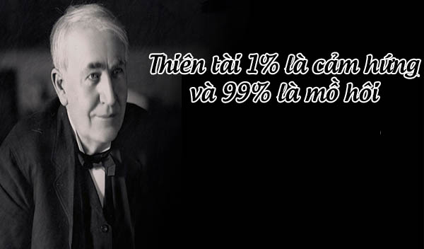
CHÀO TẠM BIỆT
VÀ CHÚC CÁC CON HỌC TỐT!

